Slide 1
Людина, індивід, особистість.
Фактори, які впливають
на формування особистості.
Підготував : Студент групи КН-47 Іванов Вадим

Slide 2
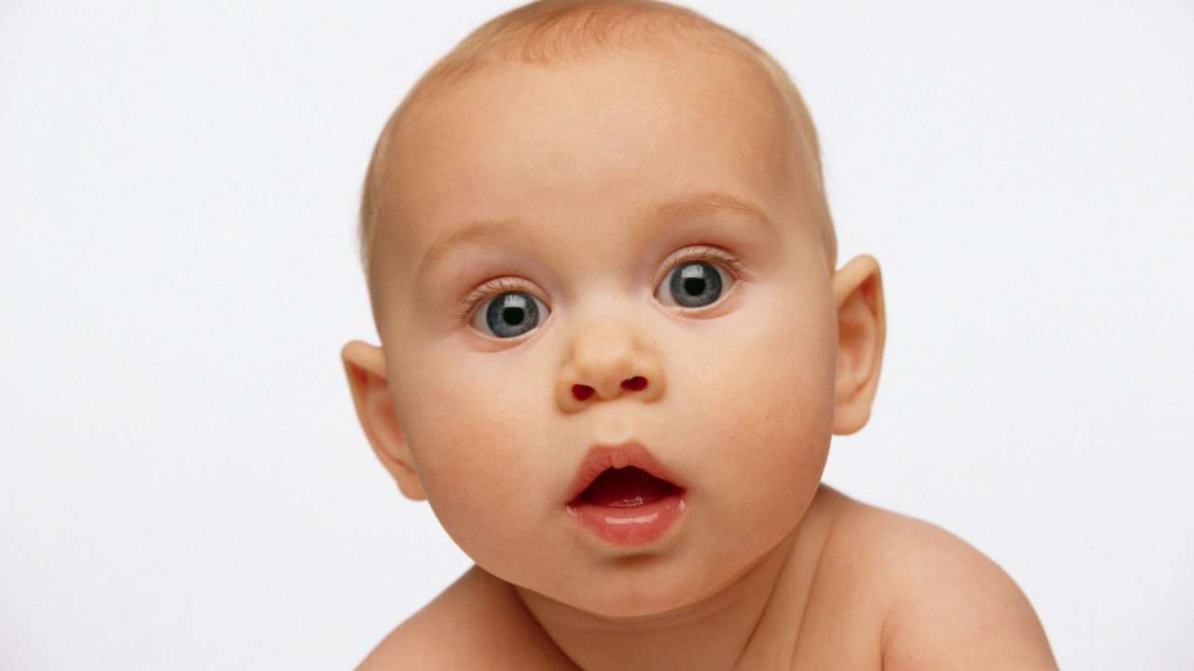
Людина
Людина має біосоціальну природу. З одного боку, це жива істота з притаманними їй загальними рисами, що властиві людському роду. З другого боку людина – істота соціальна, яка розкриває свої сутнісні риси саме в колективі, у процесі спілкування. За допомогою цілеспрямованої діяльності (праця), комунікації (мова), системи оцінки (критика) і самооцінки (самокритика) людина стає “суспільною твариною”, унікальним представником біосфери. Таким чином, людина – жива істота, яка має певні потреби, задовольняє їх у процесі виробництва завдяки спілкуванню і здатності свідомо, цілеспрямовано перетворювати світ і саму себе.

Slide 3

Індивід
Під поняттям “індивід”, як правило, мають на увазі конкретну людину. Поряд із загальними рисами, які притаманні всьому людському роду, “індивід” має свої особисті якості, завдяки яким він відрізняється від інших. Тут і фізичні дані (зріст, колір очей, шкіри, волосся, особливості будови тіла), і природні задатки, і особливості його мислення і психіки (властивості пам'яті, уяви, темпераменту, характеру), а також специфічні потреби й інтереси. У цьому розумінні ми говоримо про індивідуальність людини. Отже, індивід – це окремо взятий представник людського роду із властивими йому неповторними індивідуальними рисами.

Slide 4
Індивід
Поняття “індивід” тісно пов'язане з поняттям “індивідуальність”. Воно, як правило, означає сукупність властивостей, здібностей, особливостей і досвіду особистості, що відрізняють даного індивіда від багатьох інших. Ця неповторність випливає із сукупності відносин конкретної людини із світом природи, суспільством, іншими людьми і залежить від її життєвої позиції, характеру діяльності і рівня оригінальності. Індивідуальні відтінки має усвідомлена діяльність людини, зокрема її судження, вчинки, культурні потреби.

Slide 5

Особистість
Більш високий ступінь характеристики суспільних властивостей людини, – поняття “особистість”. Особистість – це найвищий ступінь духовного розвитку людини, що являє собою стійку сукупність соціально вагомих якостей, які характеризують індивіда як унікальну суб'єктивність, здатну освоювати і змінювати світ. Інакше кажучи, кожна особистість – людина, але не кожна людина є особистістю. Людським індивідом народжуються, а особистістю стають.

Slide 6
Структура особистості
Фізична складова
Духовна складова
Соціальна складова

Slide 7
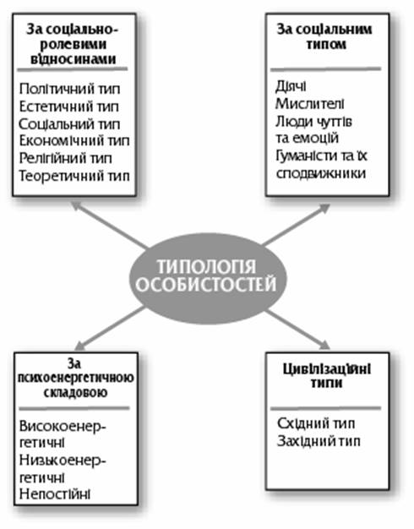

Slide 8
Л
Людина
Індивід
Особистість

Slide 9
Дякую за Увагу!

